Slide 1

Forebyggelse og håndtering af seksuel chikane
Maj Britt Dahl Nielsen, seniorforsker

Slide 2
Krænkeren
Forebyggelse Risikofaktorer
Arbejdspladsen
Offeret
MOTIVATION
magt
kontrol
tiltrækning
PERSONLIGE BARRIERER
frygt for konsekvenser
moral
empati
EKSTERNE BARRIERER
tolerance
kønsfordeling
magtbalance
kultur
MODSTAND
jobstatus

Slide 3



Forebyggelse indsatser
v
Politikker
Monitorering
Træning og uddannelse

Slide 4






Om politikker
Formål og definition af
seksuel chikane
Håndtering
Indberetning
Præcisering af
sanktioner
Vidner
Udbredelse

Slide 5

Definitioner og grænser Uacceptabel adfærd
Klar definition af seksuel chikane evt. med eksempler
Vær tydelig om, at I tager det alvorligt, og det har
konsekvenser
Vær åben overfor at drøfte gråzoner - inddrag medarbejderne

Slide 6
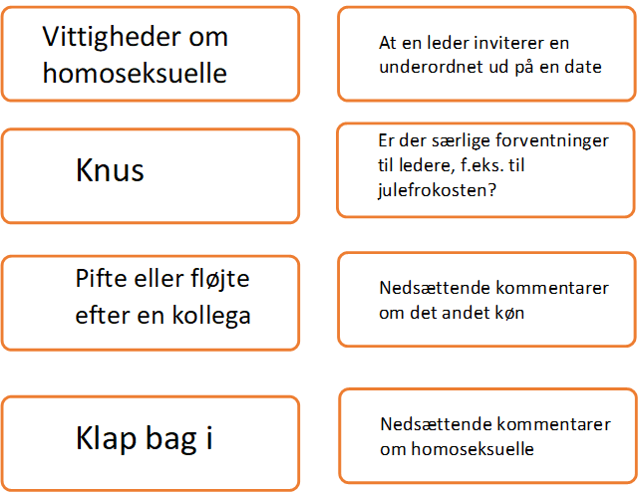
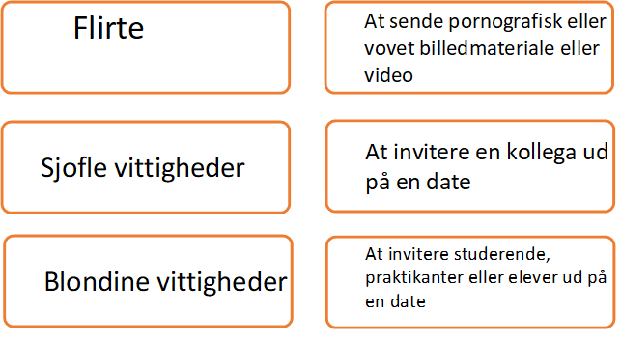
Start dialogen
Bryd tabuet

Slide 7
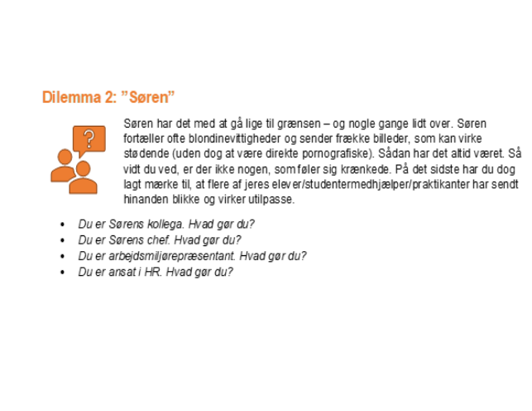
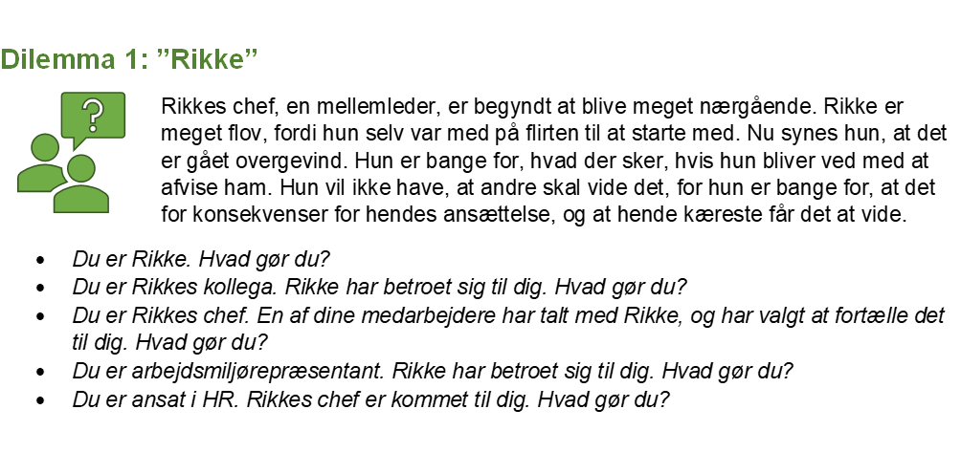

Slide 8

Indberetning forstå offeret
Coping
Passiv
Aktiv
Følelses-orienteret
Problem-orienteret

Slide 9



Procedurer for indberetning
Hvorfor rapporteres der ikke flere sager?
frygt for ikke at blive taget alvorlig
frygt for at blive stemplet som én, der laver ballade
frygt for negative konsekvenser for ens karriere
ønsker ikke at modparten skal straffes
ved ikke hvor man skal henvende sig for hjælp
Netværkstilgang
Anonymitet

Slide 10
Hvilke rolle spiller vidner?
Rådgiver offeret
Stopper en episode i situationen
Konfronterer chikanøren
Whistleblower

Slide 11
Principper for håndtering
Retfærdighed
Fortrolighed og diskretion
Hurtig sagsbehandling
Undgå interessekonflikter
Beskyttelse af offer og vidner

Slide 12
Retfærdige sanktioner
  Ingen sanktioner signalerer at seksuel chikane tolereres, og at ofrene ikke er beskyttede
  Hårde sanktioner kan bremse ofret fra at rapportere chikane og kan stoppe konstruktiv dialog på arbejdspladsen

Slide 13

Synlighed og kendskab i hele organisationen
Introduktion af nye medarbejdere
Intranet og andre kanaler
Uddannelse og træning

Slide 14


Forebyggelse indsatser
v
Politikker
Monitorering
Træning og uddannelse

Slide 15

Træning og uddannelse
Viden
Holdninger
Tolerance
Antal sager/anmeldelser
Tilfredshed med håndtering

Slide 16




v
Træning og uddannelse
Ledere
aktiv inddragelse og blandede metoder
  forelæsninger
  video
  vignetter
  rollespil
evaluering
Medarbejdere
HR

Slide 17
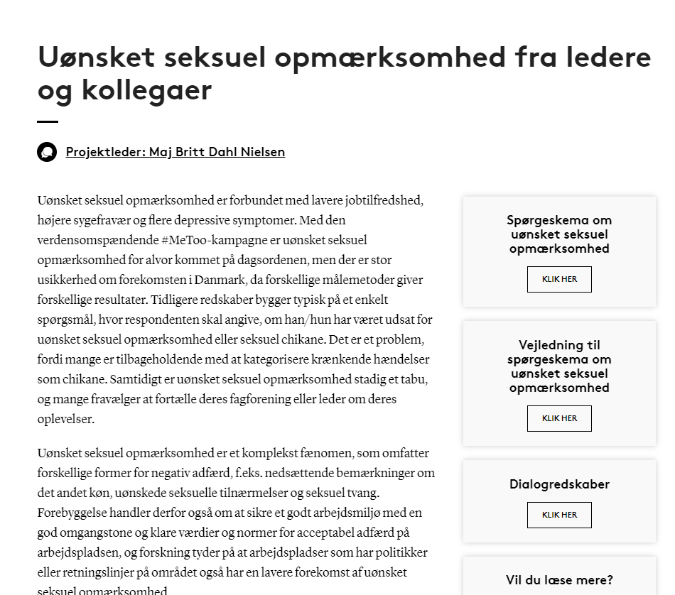
Læs mere om projektet og materialerne på hjemmesiden
https://www.sdu.dk/da/sif/forskning/projekter/uoensket_seksuel_opmaerksomhed_fra_ledere_og_kollegaer

Slide 18

Kontakt
Maj Britt Dahl Nielsen
Statens Institut for Folkesundhed
Studiestræde 6, København
mbdn@sdu.dk

